Slide 1
Costos por procesos
Edison Fabián Suárez C.

Slide 2
Resumen ejecutivo
El concepto
Características
El proceso

Slide 3
Concepto
El costeo por procesos es un método que lo utilizan empresas que producen grandes volúmenes, los costos se acumulan por departamentos y en cada uno de ellos se obtiene un costo unitario. El costo unitario es un promedio, ya que al ser productos similares, todos tiene igual cantidad de materia prima directa, de mano de obra y de costos indirectos de fabricación.

Slide 4
Características
Los costos se acumulan por departamento o centro de costos.
Cada departamento tiene su propia cuenta de inventario de trabajo en proceso en el libro mayor general. Esta cuenta se debita con los costos de procesamiento incurridos por el departamento y se acredita con los costos de las unidades terminadas que se transfieren a otro departamento o a artículos terminados.
Las unidades equivalentes se emplean para expresar el inventario de trabajo en proceso en términos de las unidades terminadas al final de un periodo.
Los costos unitarios se determinan por departamento o centro de costos para cada periodo.
Las unidades terminadas y sus correspondientes costos se transfieren al siguiente departamento o al inventario de artículos terminados. En el momento en que las unidades salen del último departamento de procesamiento, se acumulan los costos totales del periodo y pueden emplearse para determinar el costo unitario de los artículos terminados.
Los costos totales y los costos unitarios para cada departamento se agregan, analizan y calculan de manera periódica mediante el uso de los informes del costo de producción por departamento

Slide 5
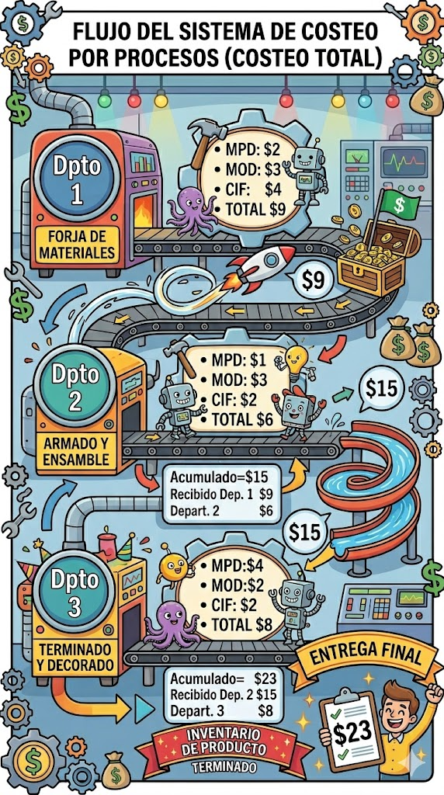
Proceso

Slide 6
Pasos para elaborar el informe de costos
Calculo del Flujo de unidades físicas que se encuentran en el proceso.
Calculo de la producción en función de las unidades equivalentes.
Resumen de los costos a contabilizar
Calculo de costos unitario equivalente
Asignación de los costos a las unidades terminadas y a las unidades del inventario final.

Slide 7
Formato de Informe de costos
SISTEMA DE COSTOS POR PROCESO
INFORME DE PRODUCCION
 |  |  | Unidades Equivalentes
FLUJO DE UNIDADES |  | Total unidades | Materia prima directa | Costos de conversión
Inventario inicial producc. proceso |  | 0
(+)Unidades agregadas en el período |  | 10.000
Unidades a Contabilizar |  | 10.000
Unidades terminadas y transferidas |  | 8.000 | 8.000 | 8.000
Unidades del Inv. Final producc. proceso |  | 2.000 | 1.960 | 1.600
Unidades Contabilizadas |  | 10.000
Unidades Equivalentes totales |  |  | 9.960 | 9.600
COSTOS |  | Costos Totales | Materia Prima Directa | Costos de Conversión
Costos del inv. inicial producc. proceso |  | 0 | 0 | 0
Costos Agregados en este período |  | $ 50.000 | $ 20.000 | $ 30.000
Costos a contabilizar |  | $ 50.000 | $ 20.000 | $ 30.000
Costos a Contabilizar |  |  | $ 20.000 | $ 30.000
Unidades Equivalentes |  |  | 9.960 | 9.600
Costo unitario equivalente |  |  | $ 2,01 | $ 3,13
Asignación de costos : |  |  | (USD 2,01*8000) | (USD 3,13*8000)
Costos de las unidades terminadas |  | $ 41.064,26 | 16.064 | 25.000
 |  |  | (USD 2,01*1960) | (USD 3,13*1600)
Costo del inv. final productos en proceso |  | $ 8.935,74 | 3.936 | 5.000
Costos contabilizados |  | $ 50.000,00 | $ 20.000,00 | $ 30.000,00

